Slide 1
PHÒNG GD&ĐT QUẬN LONG BIÊN
TRƯỜNG TIỂU HỌC ÁI MỘ B
MÔN: TIẾNG VIỆT
PHÂN MÔN: KỂ CHUYỆN
Lớp 2
Bài: Người mẹ hiền

Slide 2
Ôn bài cũ
HS1: Kể lại đoạn 2 của câu chuyện Người thầy cũ.
HS2: Kể lại đoạn 3 của câu chuyện Người thầy cũ.

Slide 3
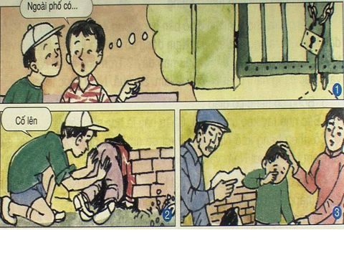
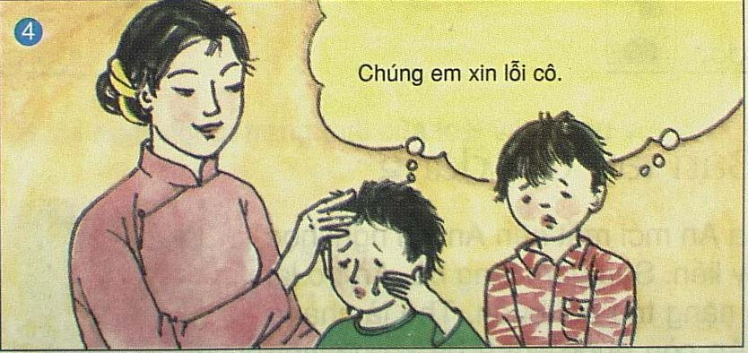
1. Dựa theo tranh vẽ, kể lại từng đoạn của câu chuyện Người mẹ hiền bằng lời của em :

Slide 4
2. Dựng lại câu chuyện theo vai: người dẫn chuyện, Minh, Nam, bác bảo vệ, cô giáo.

Slide 5
Thi kể chuyện

Slide 6
Củng cố - Dặn dò :
Cô giáo vừa yêu thương học sinh vừa nghiêm khắc dạy bảo học sinh nên người. Cô giáo như người mẹ hiền của các em. Khuyên các em kính trọng và vâng lời thầy cô giáo.

